Slide 1
管理者介面:
帳號 :
密碼:
登入
系統登入介面，若登入帳號為老師/助教，系統會將頁面導向管理者頁面，若登入帳號為學生，則會進入使用者介面。

Slide 2
現在位置：課程選擇
系統功能
課程選擇
學期
課程名稱
班別
109-1
程式設計
A班
109-1
程式設計
B班
老師登入後，會顯示選擇課程的畫面，其中包含學期，課程名稱，班別。
老師可用下拉式選單搜尋想查詢之班別。
系統功能為一下拉式選單可選擇增加題目庫題目及系統帳號管理。

Slide 3
現在位置：系統功能>新增系統帳號
回上頁
登出
管理者帳號
帳號：
密碼：
新增
匯入
修改
刪除
確認
新增系統中的使用者帳號及管理者帳號，透過左上方下拉式選單做切換。

Slide 4
題目庫的結構以Normal input output類型為主，包含題目類型，題目名稱，題目敘述，題目編號， Input ， Output，圖片(URL)
現在位置：系統功能>新增系統題目
回上頁
登出
題目名稱：
題目類別：
題目敘述：
輸入 1:
輸出 1:
輸入 2:
輸入 2:
+
提交圖片
提交原始碼
提交

Slide 5
現在位置：課程選擇>109-1程式設計A班
主頁
管理
當前課程：109-1程式設計A班
選擇課程
登出
已發布
題目名稱
作答人數/總人數
答對人數
出題日期
截止日期
3
HW_1
5/10
2022/03/28 12:00
2022/03/29 12:00
主頁會顯示目前所指派的所有題目及作答人數，總人數，目前答對人數及出題時間。若點擊題目名稱可查看該題作答狀況。

Slide 6
現在位置：課程選擇>109-1程式設計A班>HW_1
主頁
管理
當前課程：109-1程式設計A班
選擇課程
登出
題目名稱
曲線圖
學生姓名
作答次數
作答分數
繳交時間
王小美
3
100
2022/03/27 23:59
該題作答情況包含學生姓名，作答次數，作答分數及繳交時間。當點擊學生姓名後，可以看到該題該學生的儀表板。

Slide 7
現在位置：課程選擇>109-1程式設計A班>HW_1>繳交狀態
主頁
管理
當前課程：109-1程式設計A班
選擇課程
登出
Git Repository :
http://120.108.204.152:10085/root/001_109_1_20220514_a001.git
學生姓名 : 王小美
題目名稱:HW_1
DashBoard內容包含：繳交次序，繳交時間，繳交分數，編譯結果，建議程式碼，觀看程式碼，歷次繳交的品質曲線。
點擊品質分數，會跳出SonarQube的檢測報告。
繳交次序 | 繳交時間 | 單元測試分數 | 編譯結果 | 品質測試分數 | 觀看程式碼 | 建議程式碼
1 | 2022/03/28 20:59 | 0 | Compile Error | - | 程式碼 | 建議程式碼
2 | 2022/03/28 21:59 | 50 | Compile Success | - | 程式碼 | 建議程式碼
3 | 2022/03/28 23:59 | 100 | Compile Success | 50 | 程式碼 | 建議程式碼

Slide 8


主頁
管理
安全性曲線：
可靠性曲線：
可維護性曲線：
歷次Bugs數目
歷次vulnerability數目
歷次code smell數目
Metric Definitions | SonarQube Docs

Slide 9
主頁
管理
“管理”為一個下拉式的選單，其中的內容有： 1. 新增題目 2. 指派作業 3. 新增課程學生

Slide 10
現在位置：課程選擇>109-1程式設計A班> 新增課程帳號
回上頁
登出
主頁
管理
未加入帳號
已加入帳號
a001
a002
新增
匯入
刪除
確認
將系統帳號加入課程中，匯入能批次將名單中的系統帳號加入課程中。

Slide 11
現在位置：課程選擇>109-1程式設計A班> 新增題目
主頁
管理
回上頁
登出
題目名稱：
修改考古題
是否有測資
題目敘述：
輸入 1:
輸出 1:
輸入 2:
輸入 2:
+
提交圖片
提交原始碼
提交
題目庫的結構以Normal input output類型為主，包含題目類型，題目名稱，題目敘述，題目編號， Input ， Output，圖片(URL)，是否有測資。

Slide 12
現在位置：課程選擇>109-1程式設計A班>指派作業
主頁
管理
當前課程：109-1程式設計A班
選擇課程
登出
已選擇題目
1. 題目名稱
2. 題目名稱
自行出題
題庫選題
發布時間：
截止時間：
發布
點擊題目名稱會跳出題目預覽及題目原始碼。
已選題目順序可拖拉互換。

Slide 13
現在位置：課程選擇>109-1程式設計A班>指派作業>題庫選題
主頁
管理
登出
題目總覽
題目名稱
確認
點擊題目名稱會跳出題目預覽及題目原始碼。
已經選過的題目會打勾，無法重複選取。

Slide 14
使用者介面:
帳號 :
密碼:
登入
系統登入介面，若登入帳號為老師/助教，系統會將頁面導向管理者頁面，若登入帳號為學生，則會進入使用者介面。

Slide 15
現在位置：課程選擇
登出
課程選擇
學期
課程名稱
109-1
程式設計A班
109-2
程式設計B班

Slide 16
現在位置：課程選擇>109-1程式設計A班
主頁
當前課程：109-1程式設計A班
回上頁
登出
題目名稱
答對人數
出題日期
截止日期
分數
Fibonacci Number
3
2022/03/28 12:00
2022/03/29 12:00
100
作答狀況

Slide 17
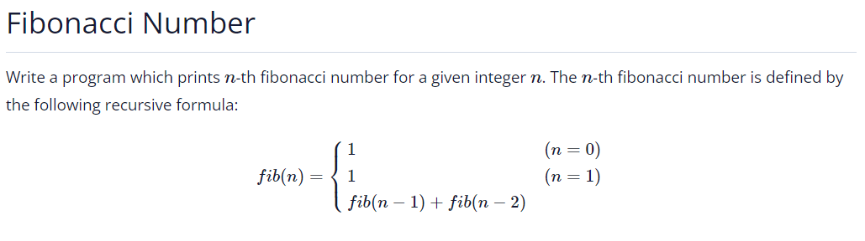
現在位置：課程選擇>109-1程式設計A班>HW_1
主頁
Git Repository : http://120.108.204.152:10085/root/001_109_1_20220514_a001.git
題目名稱：Fibonacci Number
題目敘述：

Slide 18
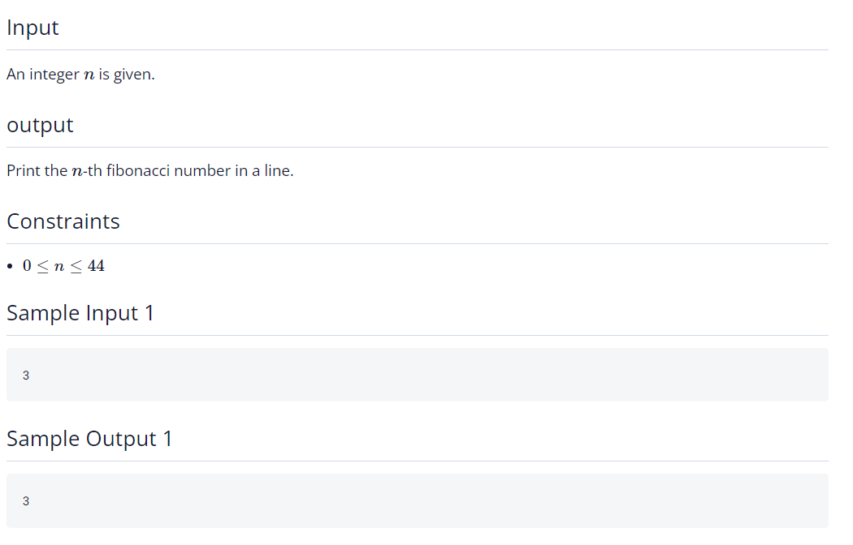
現在位置：課程選擇>109-1程式設計A班>HW_1
主頁

Slide 19
現在位置：課程選擇>109-1程式設計A班>HW_1>繳交狀態
主頁
當前課程：109-1程式設計A班
選擇課程
登出
學生姓名 : 王小美
題目名稱 : Fibonacci Number
繳交次序 | 繳交時間 | 單元測試分數 | 編譯結果 | 品質測試分數 | 建議程式碼
1 | 2022/03/28 20:59 | 0 | Compile error | - | 建議程式碼
2 | 2022/03/28 21:59 | 50 | Compile Success | - | 建議程式碼
3 | 2022/03/28 23:59 | 100 | Compile Success | 50 | 建議程式碼
DashBoard內容包含：繳交次序，繳交時間，繳交分數，編譯結果，建議程式碼，觀看程式碼，歷次繳交的品質曲線。
點擊品質分數，會跳出SonarQube的檢測報告。

Slide 20
主頁
管理
安全性曲線：
可靠性曲線：
可維護性曲線：
歷次Bugs數目
歷次vulnerability數目
歷次code smell數目
Metric Definitions | SonarQube Docs

